Slide 1
PRÁTICA ARTÍSTICA NO EAD: STREAMING
RUBENS DE SOUZA
UNIVERSIDADE METROPOLITANA DE SANTOS
13h50 / 14h05 – TC 8140

Slide 2
AS ATIVIDADES TEÓRICO-PRÁTICAS
As ações pedagógicas no EAD solicitam de seus alunos uma atividade dissertativa, onde o tutor avalia e há um fórum para as interações e análises de proposições.
A expectativa do professor e do tutor é que essa interação resulte em quantidade de postagens, como forma de aferir a participação do aluno. Há um prazo para tais ações e esse costume se repete para diferentes componentes curriculares.

Slide 3
Drª ANA MAE BARBOSA,
Abordagem Triangular
Contextualização histórica (conhecer a sua contextualização histórica);
Fazer artístico (fazer arte);
Apreciação artística (saber ler uma obra de arte).
ANTONI ZABALA
4 Pilares da educação
Aprender a conhecer;
Aprender a fazer;
Aprender a viver junto;
Aprender a ser.
Conteúdos em categorias:
Atitudinal;
Conceitual;
Procedimental.

Slide 4
Desafios
O perfil do licenciado em Arte e sua atuação na educação básica
Políticas Públicas
Formação – Modalidade EAD

Slide 5
Políticas Públicas
O ensino de arte na educação básica vinculam as Políticas Públicas que condicionam as práticas de ensino e ações pedagógicas, em que os docentes devem dominar saberes específicos das: Artes Visuais, Música, Teatro e Dança.
Assim, os percursos didáticos e pedagógicos deveriam gerar relações interdisciplinares, multidisciplinares e transdisciplinares.
Na realidade, vivenciamos a desconstrução de certezas diante dos fundamentos teóricos estabelecidos em cada modalidade artística.
Os saberes das artes visuais, da música, do teatro e da dança se harmonizam quando planejados para a formação humana e não na polivalência de docentes das artes.
Assim, a polivalência é mecânica e sobrepõe aspectos culturais, sociais e educacionais preciosos para o cotidiano dos estudantes.

Slide 6
Formação – Modalidade EAD
Os conteúdos procedimentais compreendem o desenvolvimento de técnicas, observações, elaboração e execução de atividades práticas, além de tomadas de decisões. E ainda de envolver o processo ensino-aprendizagem, na elaboração do conhecimento.

Slide 7
ATIVIDADES PRÁTICAS
Pode ser entendida, a partir de identificadores:
referir-se a uma atuação;
não ser uma atuação qualquer, mas ordenada;
objetivar a conquista de metas.
Conteúdo procedimental é provido de regras, de técnicas, de métodos, de habilidades, de estratégias, de procedimentos, entre outras coisas.
“É um conjunto de ações ordenadas e com finalidade, quer dizer, dirigidas à realização de um objetivo”
(ZABALA, 1999, p.10).

Slide 8
Streaming
O streaming é uma tecnologia bem explorada em redes sociais, pois é capaz de comprimir vídeos e isso viabiliza sua transmissão ao vivo, via Internet, em velocidade surpreendente, sem a necessidade de armazenar os dados em um computador.

Slide 9
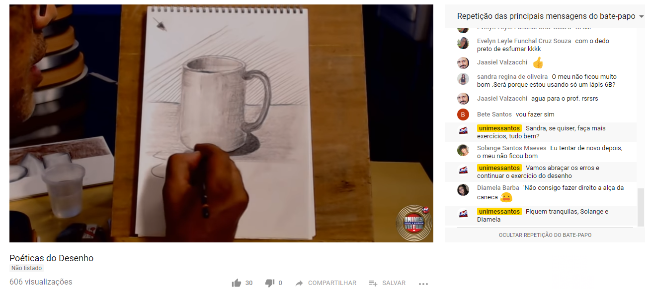
Participantes da oficina de desenho: Poéticas do desenho

Slide 10
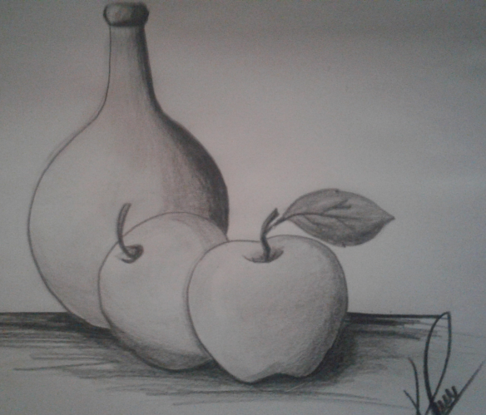
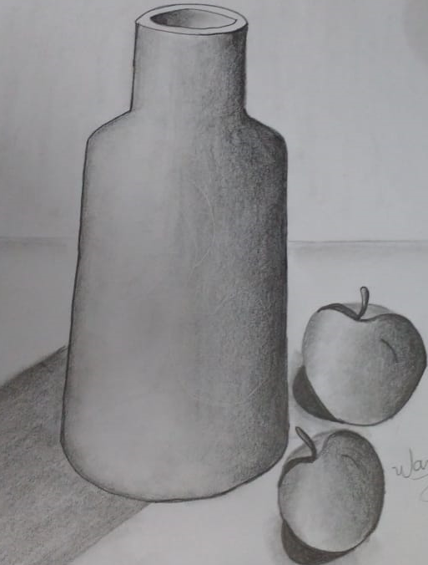
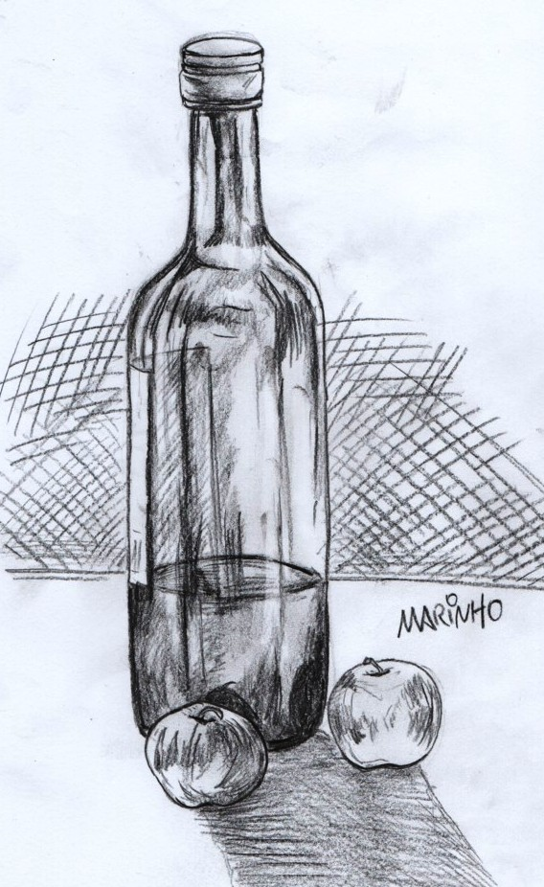
Aluna do curso de artes visuais
Aluna do curso de artes visuais
Aluno do curso de artes visuais

Slide 12
ATIVIDADE NÃO AVALIATIVA: 1º dia do 3º Colóquio Paulo Freire – 1810 participações.

Slide 13
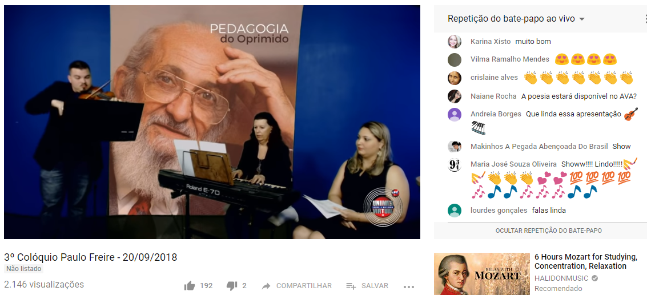
ATIVIDADE NÃO AVALIATIVA: COLÓQUIO PAULO FREIRE

Slide 14
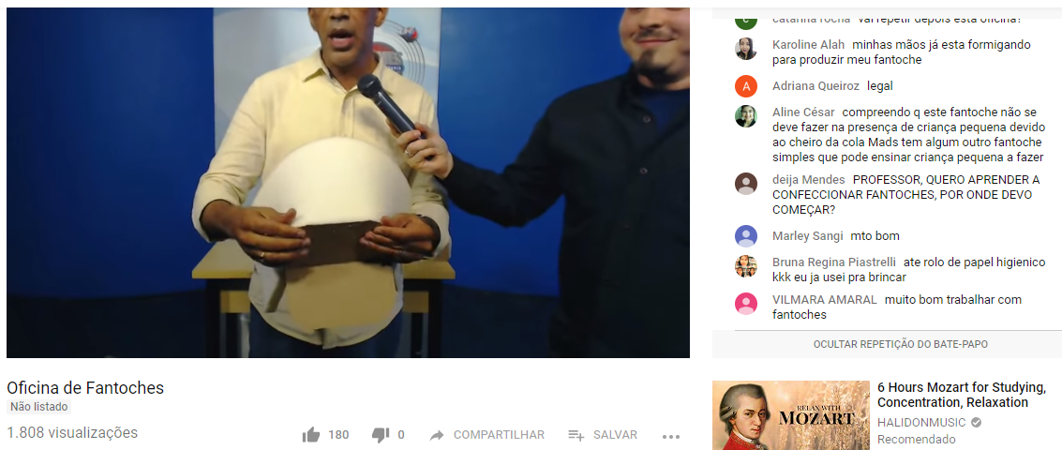
ATIVIDADE NÃO AVALIATIVA – OFICINA DE FANTOCHE

Slide 16
REFERÊNCIAS BIBLIOGRÁFICAS:
ELLORS. Jacques.; Os quatro pilares da educação. Disponível em: << http://4pilares.net/text-cont/delors-pilares.htm>> Acessado em: 28 set. 18.
BARBOSA, Ana Mae. Parâmetros Curriculares em Geral e para as Artes
Plásticas em Particular. In: ARTE&EDUCAÇÃO em Revista-v.1, nº1(1995). Porto
Alegre. Rede Arte na Escola/Pólo UFRGS,1995- Ano III-nº4-Dezembro de 1997
BRASIL, Ministério da Educação. Lei nº 9394/96 de 20 de dezembro de 1996.
Estabelece as Diretrizes e Bases da Educação Nacional.
FREIRE, Paulo. Pedagogia do Oprimido. Rio de Janeiro: Paz e Terra, 1980.
ZABALA, Antoni. A prática educativa: como ensinar. Porto Alegre: Artes Médicas. 1998.
rubens.souza@unimes.br

